Slide 1
單車
李哲寬

Slide 2
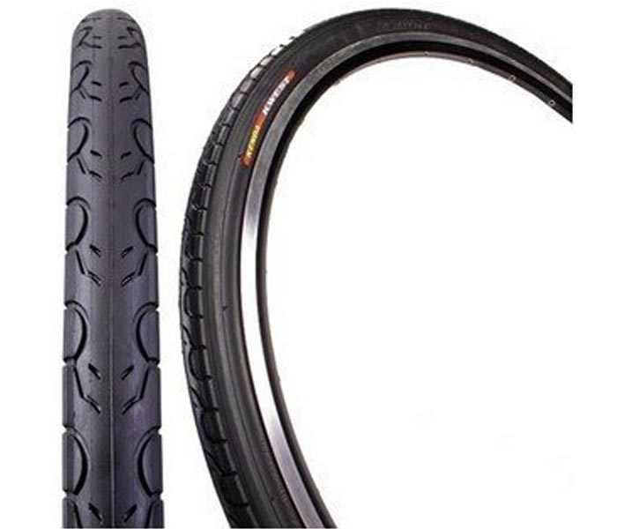
輪胎
胎壓高的輪胎，當然在胎的編織要越強,壓力越高,路感越清析,滾動阻力也越小!
胎壓低的輪胎，韌性要夠,低壓胎也多半是胖胖胎,低壓能提供更大的地面接觸面積,提高抓地力!

Slide 3
腳踏車約略可分為分三個類型
  專業車
  通勤代步
  其他

Slide 4
專業車
登山車
公路車
鐵人三項車
場地車
極限單車(BMX)

Slide 5
登山車
  說明
  騎行於山區或林道間等較為崎嶇路面的專用車種，為應對各種坡度和地勢，著重避震器、變速器的配置，有著抓地力絕佳的寬車胎跟堅固的車架。
優點
  舒適、適合爬坡、操控容易，適用於各種路面
缺點
  速度有限，車身重(約15KG)

Slide 6
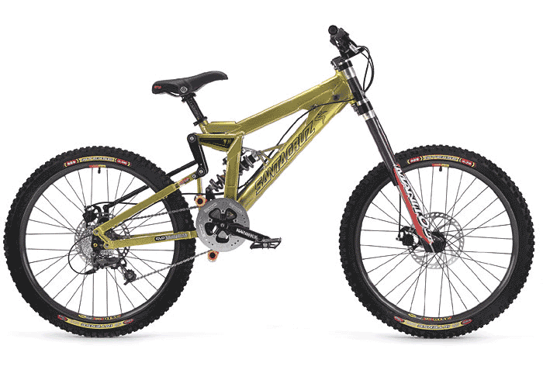
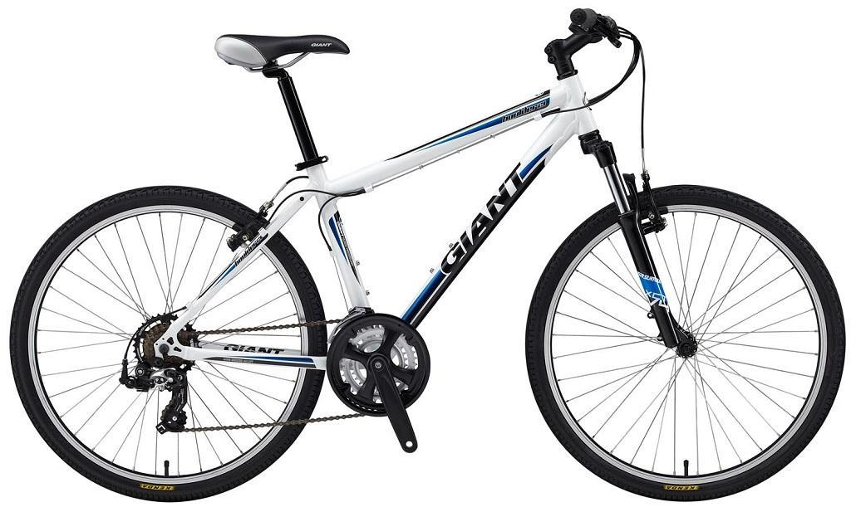
登山車

Slide 7
公路車(彎把)
  說明
  是現在的主要的競賽車種，而且輕量彎把加上窄輪讓行進的速度更快，也更能夠享受高速的快感。
優點
  速度快、省力、車身輕(約8KG)
缺點
  舒適度不佳、操控難度高、容易摔車、價格昂貴

Slide 8
公路車(平把)
  說明
  平把公路車是較悠閒的騎乘傾向，保有了公路車的輕量車架以及窄倫，操控性也比彎把車好。而在騎乘姿勢，也比彎把車悠閒。不過，卻犧牲了公路車追求速度最大的一個優勢-降低風阻的騎乘姿勢

Slide 9
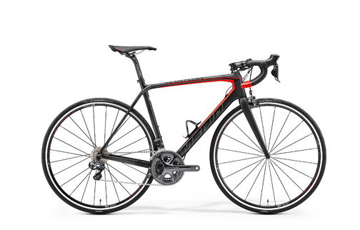
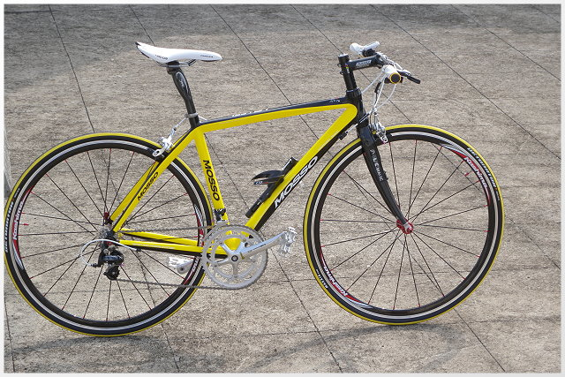
公路車

Slide 10
鐵人三項車
說明
  俗稱的三鐵車，為鐵人三項因應而生的車種
  考量到選手在騎乘後要繼續進行跑步，以降低風阻的設計讓選手能獲得較舒適的騎乘姿勢，使得呼吸順暢、腿部肌群不緊繃，有利於騎車和跑的轉換，也較為省力。

Slide 11
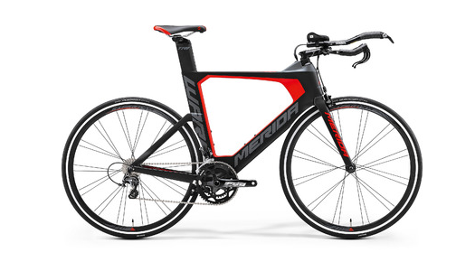
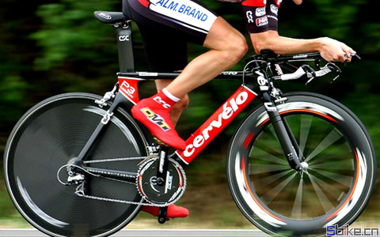
鐵人三項車

Slide 12
場地車
規則
  是由兩個隊，每隊4名運動員，在跑道兩個直道相反方向起跑完成4公里的比賽。比賽以每隊第三名選手的前輪到達終點的瞬間記取成績。每個隊的成績和排名將以該隊第三名選手到達終點的成績計算。
距離
  男生40KM，女生：25KM

Slide 13
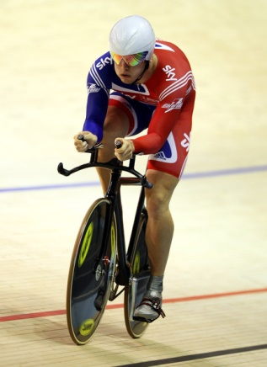
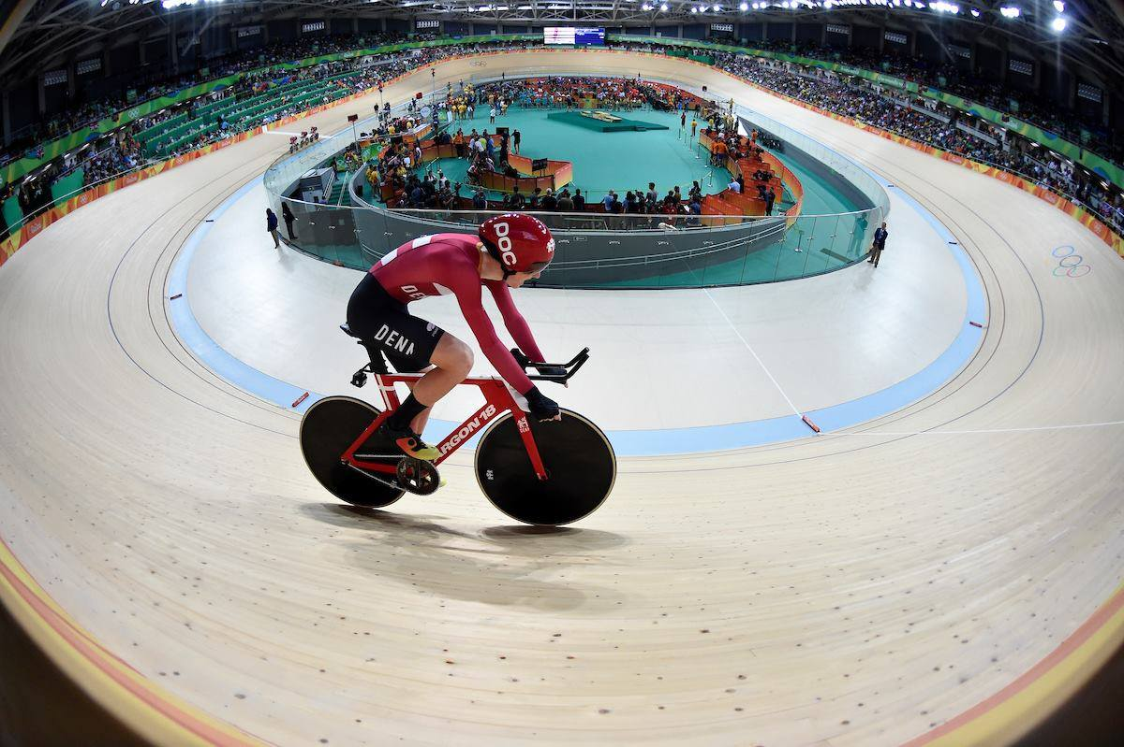
場地車

Slide 14
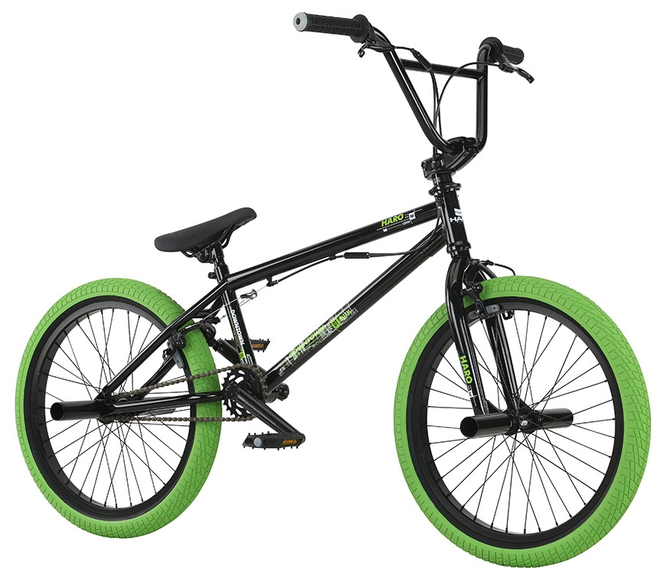
極限單車(BMX)
正規BMX車款以20寸為主，火箭砲與煞車等配備，會依招式的需求裝設

Slide 15
通勤代步
摺疊車
淑女車(U-bike)
小徑車

Slide 16
摺疊車
  說明
  便於攜帶的折疊設計，適合市區騎乘或搭配其他交通工具移動。
優點
  便收納，因為折疊後體積小放在轎車上也很方便
缺點
  速度有限，施力困難，車架較脆弱

Slide 17
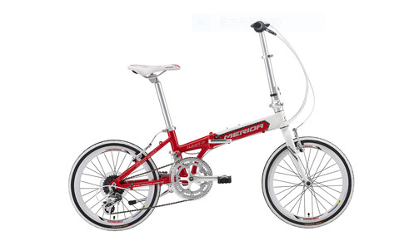
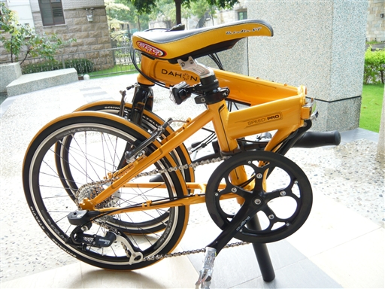
摺疊車

Slide 18
淑女車(U-bike)
  說明
  通常沒有變速功能，或變速段數較少。多附菜籃可載東西，相當便於日常生活運用。
優點
  結構簡單，好操作，可以載東西
缺點
  沒變速所以上坡累，速度慢費力

Slide 19
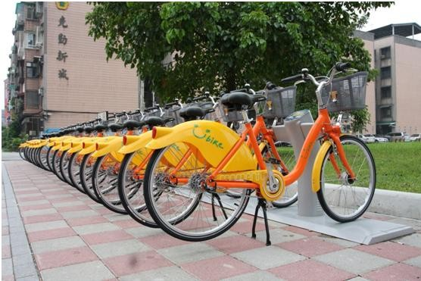
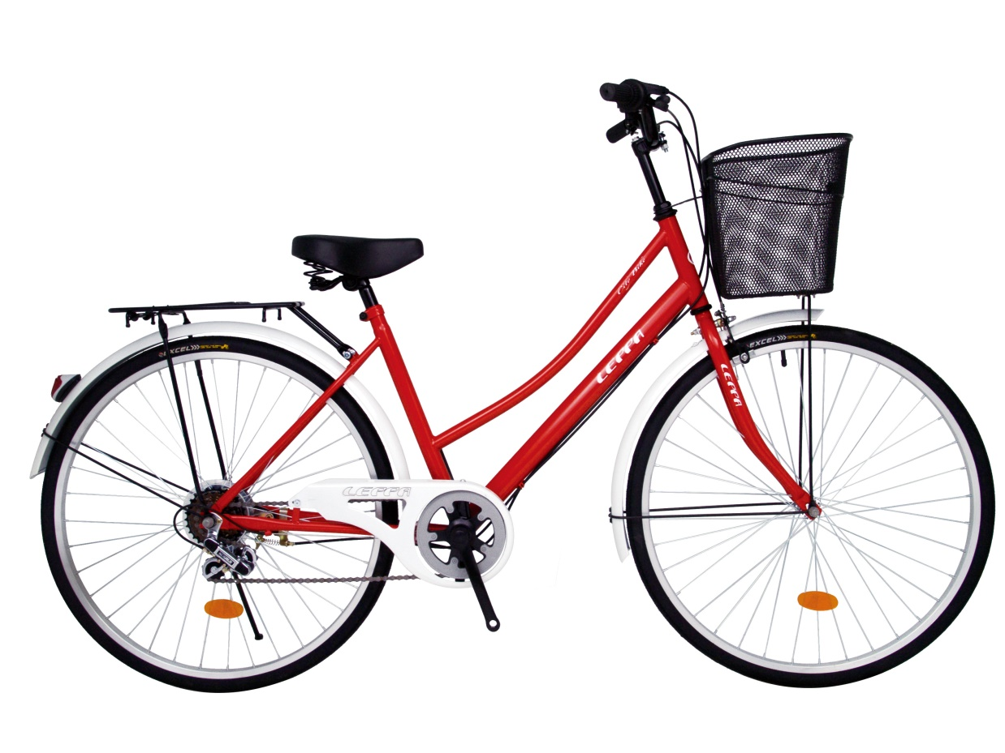
淑女車

Slide 20
小徑車
  說明
  輪徑較小，與摺疊車最大差異在於車身構造無摺疊設計，可保持車架之完整性，故鋼性普遍較摺疊車佳。
優點
  起步快，輪徑小好轉彎，機動性高
缺點
  不易維持高速

Slide 21
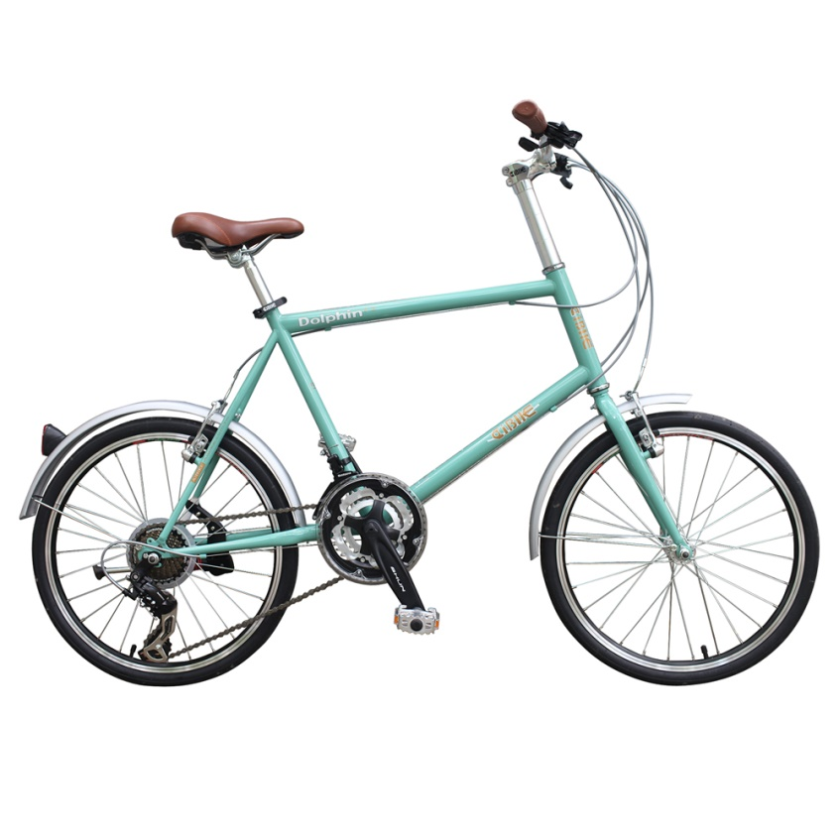
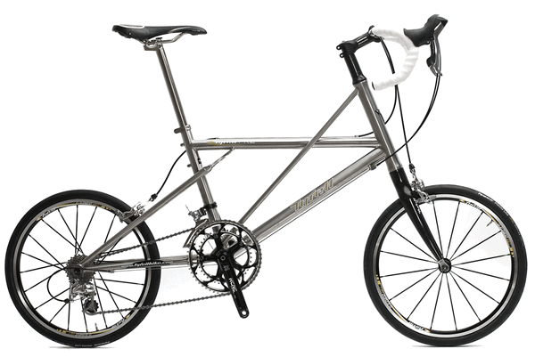
小徑車

Slide 22
其他
童車
斜躺腳踏車
手搖車
滑步車

Slide 23
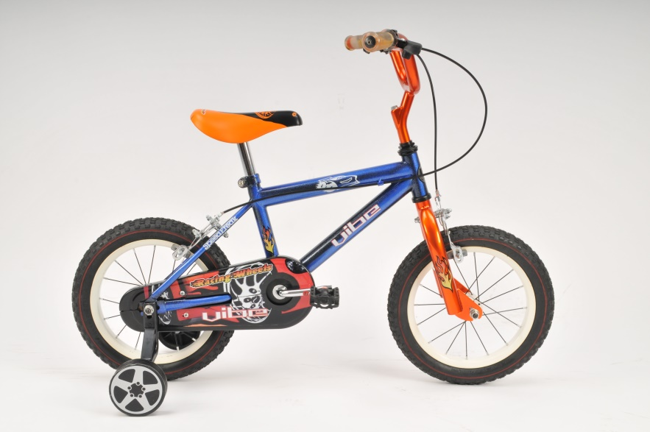
童車
說明
  專為兒童製作的車種，符合兒童的身型比例

Slide 24
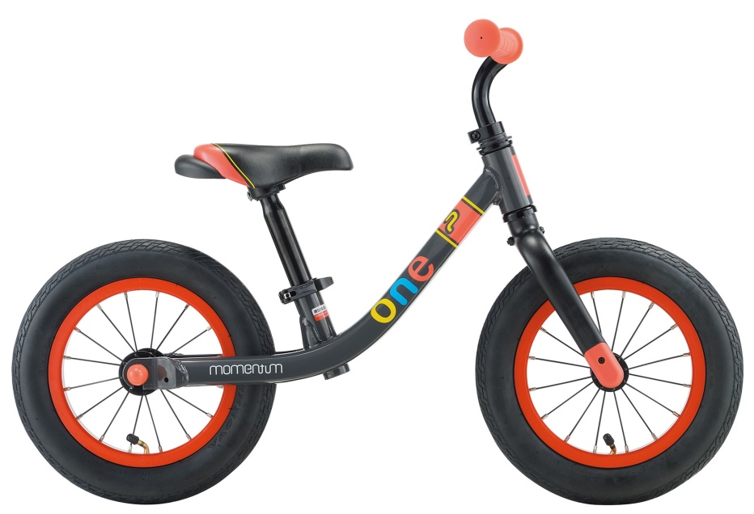
滑步車
說明
  讓小朋友學習腳踏車最好的工具

Slide 25
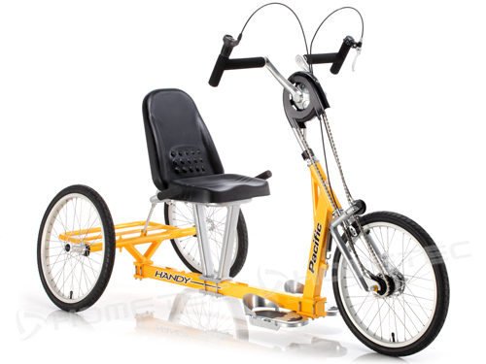
手搖車
說明
  專門為身障者設計的車

Slide 26
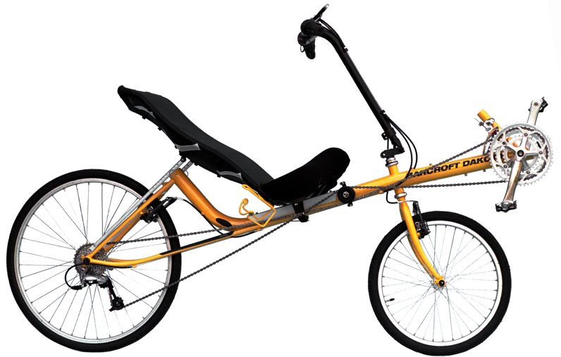
斜躺腳踏車
說明
  採用斜躺而非坐勢的設計，有較為舒適的座椅

Slide 27
女性專屬車
說明
  女性的體能、生理構造、機械性敏感度等等，相較於男性本就有很大的不同所以在腳踏車上面也會有專門為女生設計的車種
女性車和男性車有何不同？
  較短的手把和省力的煞車
  較低的跨點和上管
  容易起步的齒輪比
  為女性設計的專用坐墊
  起步穩的輪胎比例

Slide 28
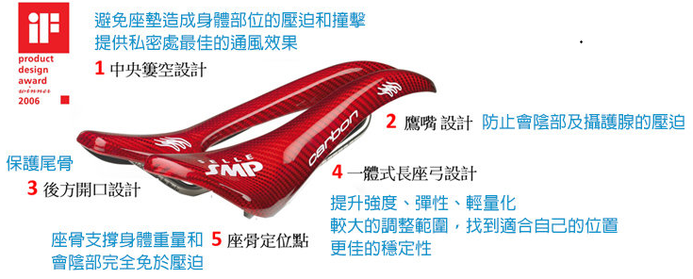
女性坐墊

Slide 29
活動
說明
  騎乘UBIKE繞一圈
  路程
  板橋運中心 → 新月橋 → 新店溪(左岸) → 新北大橋 → 三重 → 新店溪(右岸) → 新莊 → 新月橋 → 板橋運中心

